Slide 1


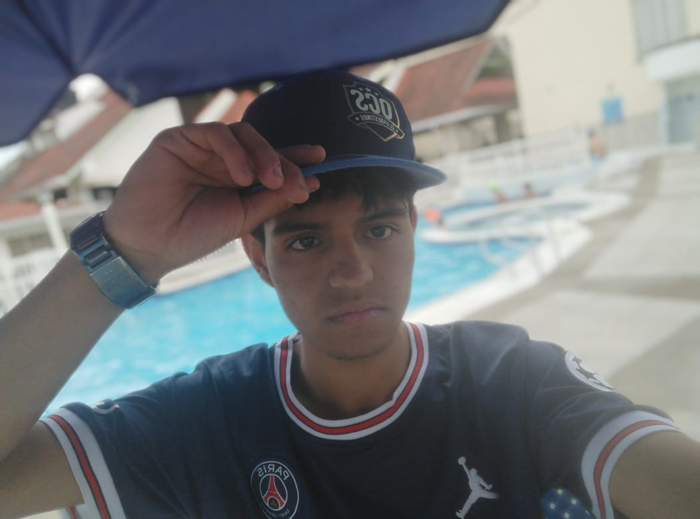




Lo que me apasiona
¿Cuales son los programas que mas uso?
Block de notas, power Paint
Mi experiencia tecnologica: en el 2022 decidí aprender a programar paginas, aprendí pero como no lo volví a practicar se me ha olvidado bastante sobre el tema
Pon tu foto acá
Me gusta que me llamen…
Julian
¿Que expectativas tengo del curso?
Mi Ocupación ó Hobbie
Hobbies: Jugar baloncesto
y pasar tiempo con mis amigos
Ocupaciones: Trabajo y estudio
Poder aprender y reforzar mis conocimientos anteriores y poder desarrollar esta vez una aplicación web

